Slide 1

WEBSIM
SIMULADOR DE ROBOTS CON TECNOLOGÍAS WEB VR
Autor: Álvaro Paniagua Tena
Tutor: Jose María Cañas Plaza
Tutor: Jesús González Barahona
Escuela Técnica Superior de Ingenieros de Telecomunicación
Facultad de Ciencias de la Comunicación

Slide 2

    ÍNDICE
Facultad de Ciencias de la Comunicación

Slide 3
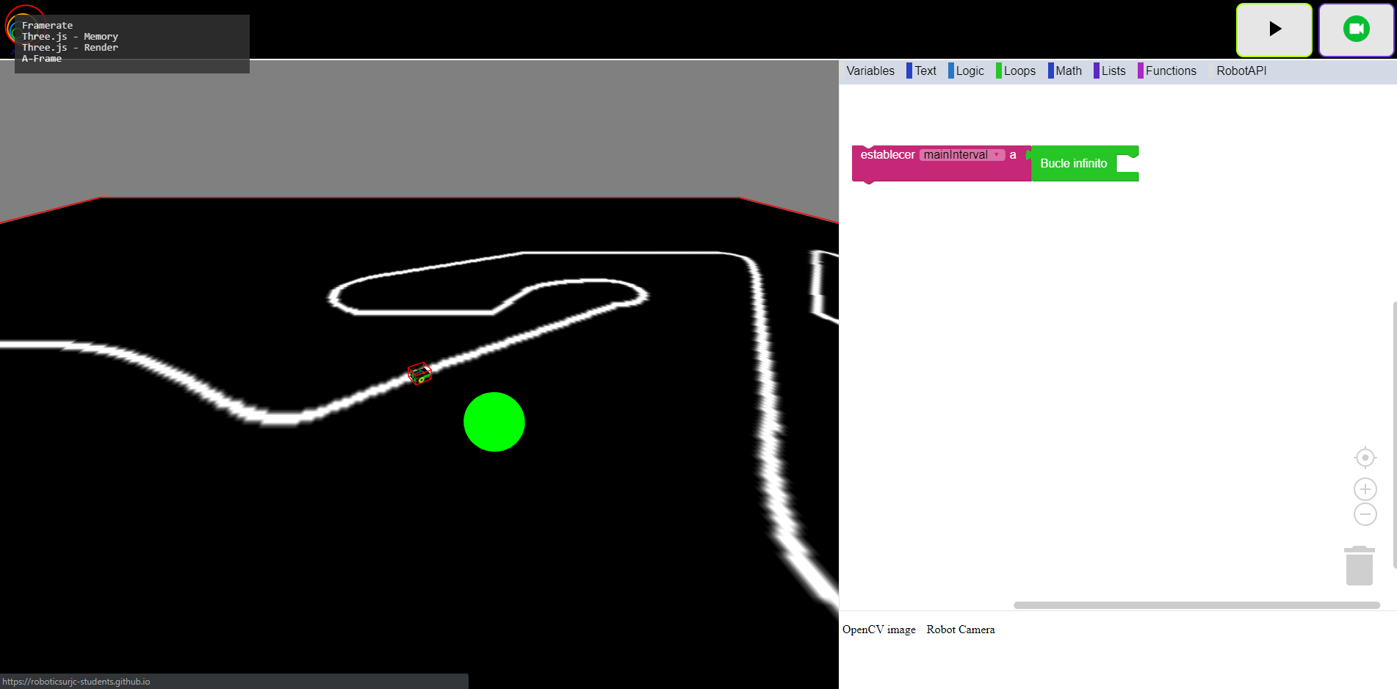
1. CAMPUS DE MÓSTOLES
    INTRODUCCIÓN
WebSim es una herramienta de robótica educativa que hace uso de las tecnologías web para la simulación de robots.
Escuela Técnica Superior de Ingenieros de Telecomunicación

Slide 4
OBJETIVOS
Crear la base para un simulador robótico usando tecnologías web VR con el peso computacional en el lado cliente.
Crear dos aplicaciones web para hacer uso del simulador robótico en las cuales se pueda programar la lógica del robot simulado mediante:
  Lenguaje JavaScript
  Lenguaje visual de bloques Blockly
Escuela Técnica Superior de Ingenieros de Telecomunicación

Slide 5
    OBJETIVOS
APLICACIÓN WEB EDUCATIVA CON EDITOR JAVASCRIPT
APLICACIÓN WEB EDUCATIVA CON EDITOR BLOCKLY
NÚCLEO DE WEBSIM
Escuela Técnica Superior de Ingenieros de Telecomunicación

Slide 6








HERRAMIENTAS TECNOLÓGICAS
Escuela Técnica Superior de Ingenieros de Telecomunicación

Slide 7
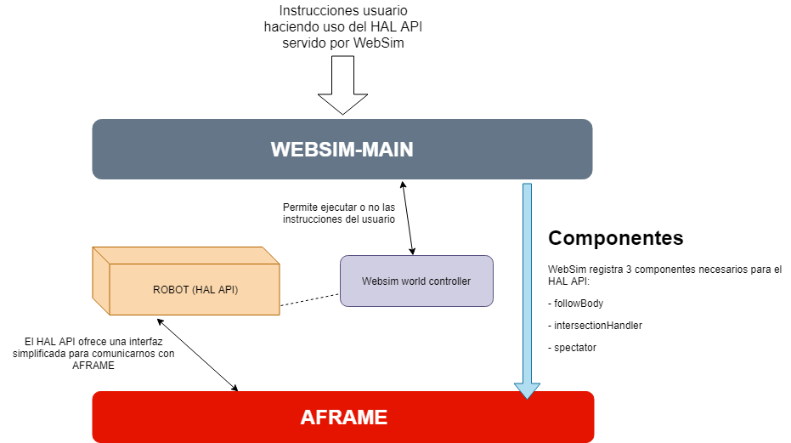
WEBSIM
  DISEÑO Y FUNCIONES
Escuela Técnica Superior de Ingenieros de Telecomunicación

Slide 8
    WEBSIM
    DISEÑO Y FUNCIONES
Diseño por módulos comunicados entre sí mediante eventos.
Permite la conexión de software externo.
Ofrece los drivers para el robot simulado (HAL API).
Controla la simulación del robot.
Registra componentes necesarios para la simulación del robot en AFRAME.
Ofrece la interfaz del objeto robot, no es necesario crear la instancia del objeto robot.
Escuela Técnica Superior de Ingenieros de Telecomunicación

Slide 9
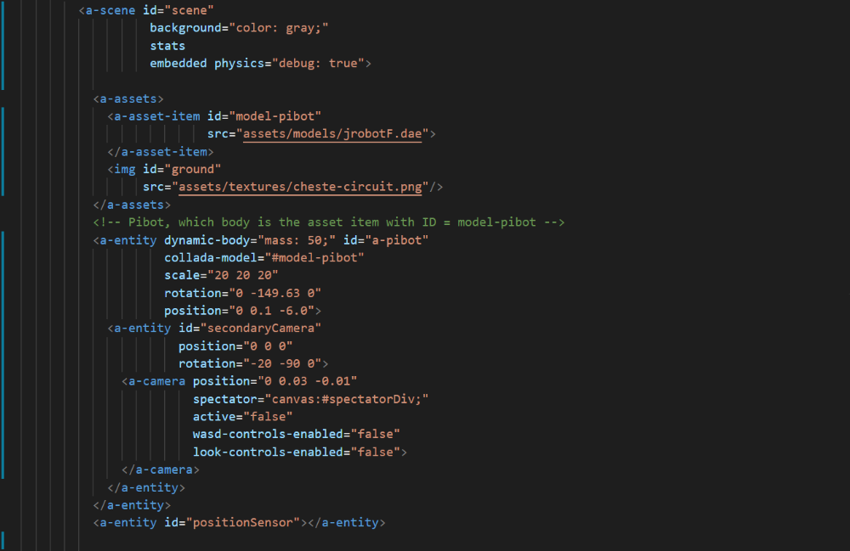
WEBSIM
  SIMULACIÓN EN AFRAME
Declaración de la escena y atributos como el color de fondo (gris), identificador, embedded (permite interpretar a-scene como un div y no como un canvas) y físicas en la escena.
a-assets, manera de declarar texturas y modelos 3D en AFRAME, se referencian en la entidad mediante su ID.
Entidad para simular el robot, es una entidad vacía al que le vamos añadiendo atributos que le dotan de forma y funcionalidad.
Cámara del robot simulada.
Entidad vacía donde se encapsulan los sensores de obstáculos.
Escuela Técnica Superior de Ingenieros de Telecomunicación

Slide 10
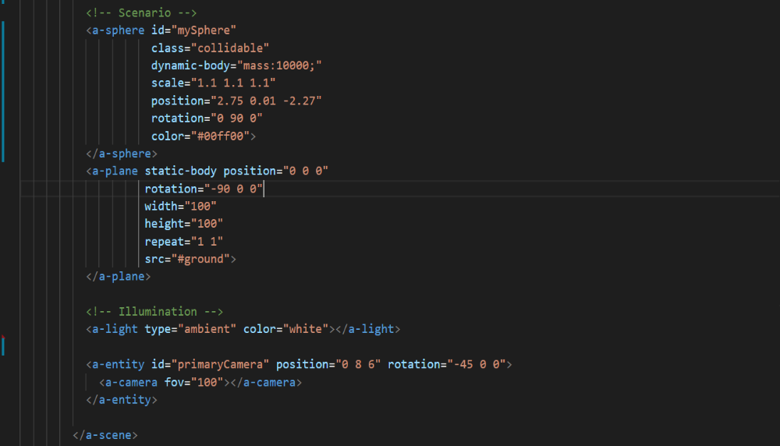
    WEBSIM
    SIMULACIÓN EN AFRAME
Esfera con físicas aplicadas, la clase collidable indica que los sensores de obstáculos detectarán esta entidad.
Suelo de la escena, se le dan físicas pero en este caso el cuerpo no puede ser movido por otras entidades de la escena.
Iluminación de tipo ambiente en la escena
Cámara principal de la escena.
Escuela Técnica Superior de Ingenieros de Telecomunicación

Slide 11
WEBSIM
  HAL API (Hardware Abstraction Layer)
El robot simulado en el entorno AFRAME esta formado por los siguientes sensores y actuadores:
  Motores.
  Cámara.
  Sensores de obstáculos.
  Sensores de odometría.
  Sensores de infrarrojos.
Todos estos sensores y actuadores se materializan en un objeto JavaScript de la clase RobotI.
Escuela Técnica Superior de Ingenieros de Telecomunicación

Slide 12
    WEBSIM
    HAL API (Hardware Abstraction Layer)
CONSTRUCTOR
Toda clase JavaScript necesita de un constructor que es el primer método que es invoca al crear una instancia del objeto RobotI.
En el constructor se establecen las variables de configuración del robot como:
Distancia de los sensores de obstáculos.
Número de sensores de obstáculos a simular en un haz de 180º.
this.robot variable que permite enlazar nuestro objeto con el robot simulado en AFRAME.
this.activeRays variable de control que indica si los sensores de obstáculos se han activado.
this.distanceArray variable de tipo lista donde se guardarán las distancias detectadas por los sensores de obstáculos.
this.understandedColors variable que mapea un color pasado como string a su filtro correspondiente RGB (Red-Green-Blue).
this.velocity variable en la cual se guardarán en tiempo de ejecución las velocidades en los ejes X-Y-Z pasados por el usuario.
Escuela Técnica Superior de Ingenieros de Telecomunicación

Slide 13
WEBSIM
  HAL API (Hardware Abstraction Layer)
CONSTRUCTOR
Además, el constructor se encarga de llamar a las hebras de ejecución de los motores y la cámara.
Estas hebras son funciones autónomas que permiten simplificar el acceso a los datos de la cámara o configurar la velocidad del robot en tiempo de ejecución. El objetivo es que ambas funciones se ejecuten de manera síncrona y guarden datos en variables internas del robot (en caso de la cámara) o hagan uso de variables internas (en el caso de los motores).
Escuela Técnica Superior de Ingenieros de Telecomunicación

Slide 14


    WEBSIM
    HAL API (Hardware Abstraction Layer)
HEBRAS
Obtengo rotación del robot
Accedo a los datos de velocidad y posición actual
Obtengo datos de la cámara
Calculo nueva posición
Muevo el robot a la nueva posición calculada
Guardo los datos en variable interna this.imagedata
Configuro velocidad angular (giro)
Auto invocación
Auto invocación
Escuela Técnica Superior de Ingenieros de Telecomunicación

Slide 15
WEBSIM
  HAL API (Hardware Abstraction Layer)
MOTORES
Se han creado una serie de métodos que, junto con la hebra de los motores
(método this.setVelocity) dota al robot simulado de movimiento. Estos métodos permiten configurar o hacer uso de la velocidad del robot simulado y son los siguientes:
  getV: Permite conocer la velocidad lineal actual del robot simulado.
  getW: Permite conocer la velocidad angular del robot simulado.
  getL: Permite conocer la velocidad de elevación del robot simulado.
  setV: Permite establecer la velocidad lineal del robot simulado.
  setW: Permite establecer la velocidad angular del robot simulado.
  setL: Permite establecer la velocidad de elevación del robot simulado.
  move: Permite establecer simultáneamente la velocidad lineal y angular del robot simulado.
Escuela Técnica Superior de Ingenieros de Telecomunicación

Slide 16
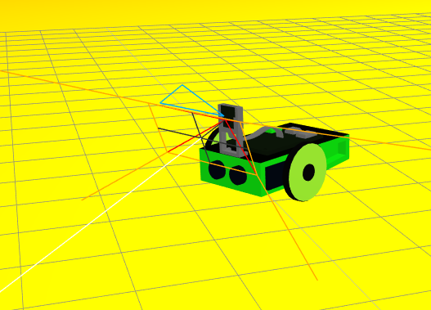
    WEBSIM
    HAL API (Hardware Abstraction Layer)
CÁMARA
Es el sensor más importante del robot simulado. Para simular la cámara ha sido necesaria la creación de un componente extra en A-Frame y la etiqueta a-camera:
  spectator: Este componente permite integrar una cámara secundaria en la escena y mostrar la vista de dicha cámara en una etiqueta div en el HTML.
Escuela Técnica Superior de Ingenieros de Telecomunicación

Slide 17
WEBSIM
  HAL API (Hardware Abstraction Layer)
CÁMARA
Al igual que en los motores, para la cámara existe una hebra que permite obtener los datos (imagen) de la cámara de manera asíncrona para facilitar el acceso a éstos al usuario. Esta hebra corresponde con el método this.getImageData_async.
Ha sido necesario crear métodos de configuración de la cámara simulada:
  startCamera: Comprueba si la etiqueta en la cual el componente spectator imprime la imagen de la cámara ha cargado para que la hebra de la cámara funcione de manera correcta. Es decir, espera a que los elementos del DOM necesarios para obtener la imagen de la cámara han cargado correctamente.
Escuela Técnica Superior de Ingenieros de Telecomunicación

Slide 18
    WEBSIM
    HAL API (Hardware Abstraction Layer)
CÁMARA
Se han creado los siguientes métodos que permiten al usuario acceder a los datos de la cámara:
  getImage: Permite acceder a la imagen de la cámara del robot, hace uso de la librería OpenCVjs.
  getObjectColor: Filtra en la imagen de la cámara del robot simulado los objetos del color que se pase como parámetro y devuelve las coordenadas del centro del objeto y el área en la imagen.
  getObjectColorRGB: Funcionalidad similar a la función anterior con la diferencia que el parámetro de entrada en esta función es un filtro de color RGB y en la función anterior el color se filtra mediante un string que el propio robot simulado asocia con un color predefinido.
Escuela Técnica Superior de Ingenieros de Telecomunicación

Slide 19
    WEBSIM
    HAL API (Hardware Abstraction Layer)
SENSOR DE DISTANCIA A OBSTÁCULOS
Permite detectar obstáculos en un haz de 180º delante del frontal del robot simulado. Se ha simulado mediante el atributo raycaster de A-Frame. Permite conocer el punto de intersección entre el raycaster y el objeto detectado.
Para la simulación de este sensor ha sido necesario crear dos componentes de
A-Frame que les dotan de funcionalidad:
  followBody: Ancla al cuerpo del robot una entidad sin que a esta se le apliquen físicas. Además mantienen la orientación relativa respecto al cuerpo del robot.
  intersectionHandler: Permite manejar correctamente los eventos de intersección de cada uno de los raycasters que se configuren en el robot simulado.
Escuela Técnica Superior de Ingenieros de Telecomunicación

Slide 20
WEBSIM
  HAL API (Hardware Abstraction Layer)
SENSOR DE DISTANCIA A OBSTÁCULOS
El sensor de distancias hace uso de la variable interna del robot llamada this.distanceArray en la cual se guardan las distancias detectadas por los sensores.
Los métodos para configurar y arrancar los sensores de distancia obstáculos son los siguientes:
  startRaycasters: Inicia los sensores calculando la rotación de cada uno de ellos en el haz de 180º en función del número de sensores configurado en el constructor.
  createRaycasters: Crea una entidad A-Frame en el DOM del HTML configurando una serie de atributos como: la distancia máxima a la que el raycaster detecta un objeto y los atributos followBody y intersectionHandler.
  stopRaycasters: Elimina los sensores de obstáculos en el DOM del HTML.
  setListener: Declara dos manejadores de eventos para los eventos de inicio y fin de intersección con un obstáculo para cada raycaster.
Escuela Técnica Superior de Ingenieros de Telecomunicación

Slide 21
    WEBSIM
    HAL API (Hardware Abstraction Layer)
SENSOR DE DISTANCIA A OBSTÁCULOS
  removeListener: Elimina los manejadores de eventos.
  updateDistance: Cuando se detecta una intersección con un objeto se lanza un evento y se llama a esta función para actualizar la distancia detectada.
  eraseDistance: Cuando ocurre un fin de intersección se elimina la distancia detectada anteriormente por el raycaster.
Escuela Técnica Superior de Ingenieros de Telecomunicación

Slide 22
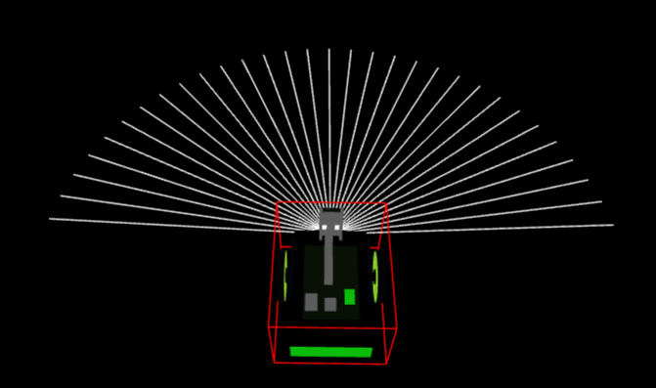
WEBSIM
  HAL API (Hardware Abstraction Layer)
SENSOR DE DISTANCIA A OBSTÁCULOS
Al igual que para los motores, se han creado una serie de métodos de acceso a los datos de los sensores de distancia a obstáculos.
  getDistance: Permite conocer la distancia entre el robot y el objeto situado justo delante del robot con una rotación de 0º respecto a la orientación del robot.
  getDistances: Permite obtener un array con las distancias detectadas para cada uno de los raycaster configurados en el sensor de distancia a obstáculos.
Escuela Técnica Superior de Ingenieros de Telecomunicación

Slide 23
    WEBSIM
    HAL API (Hardware Abstraction Layer)
SENSORES DE ODOMETRÍA
Estos sensores se encargan de obtener la posición absoluta (rotación y coordenadas) del vehículo en la navegación. No ha sido necesario ningún componente ni entidad extras de A-Frame. Se ha hecho uso del API de A-Frame nativa. Se han implementado los siguientes métodos.
  getRotation: Permite obtener la rotación del vehículo en los ejes X-Y-Z en radianes.
  getPosition: Permite obtener las coordenadas del vehículo en la escena, en metros. Además este método proporciona la rotación horizontal lo que permite conocer la orientación del vehículo.
Escuela Técnica Superior de Ingenieros de Telecomunicación

Slide 24

WEBSIM
  HAL API (Hardware Abstraction Layer)
SENSORES DE INFRARROJOS
El robot simulado tiene dos sensores ficticios apuntando hacia el suelo. Se han implementado haciendo uso de la cámara integrada en el robot simulado con el objetivo de mejorar el rendimiento y simplificación. Internamente se recorta la imagen hasta obtener 5 píxeles de alto y 150 píxeles de ancho.
El método creado para la simulación del sensor infrarrojo es readIR.
IMAGEN ORIGINAL
IMAGEN RECORTADA
1
0
2
0px
53px
93px
150px
Tras recortar la imagen, se hace un procesado para extraer el centro de la línea, en función de la posición del centro de la línea se emiten los valores 0-1-2-3. Si no se encuentra el centro de la línea el valor que se emite es un 3.
Escuela Técnica Superior de Ingenieros de Telecomunicación

Slide 25
    WEBSIM
    CONTROL DE LA SIMULACIÓN
Una de las funcionalidades de WebSim es el control de la ejecución de código en el robot simulado. Para esta funcionalidad se utiliza una variable dentro del simulador de tipo boolean que indica si el robot ya está ejecutando un código o no.
Si el robot se encuentra ejecutando y queremos que ejecute un código distinto lo que hace WebSim es parar el robot, es decir, para la hebra de ejecución de dicho código y pone la velocidad del robot a 0.
Escuela Técnica Superior de Ingenieros de Telecomunicación

Slide 26
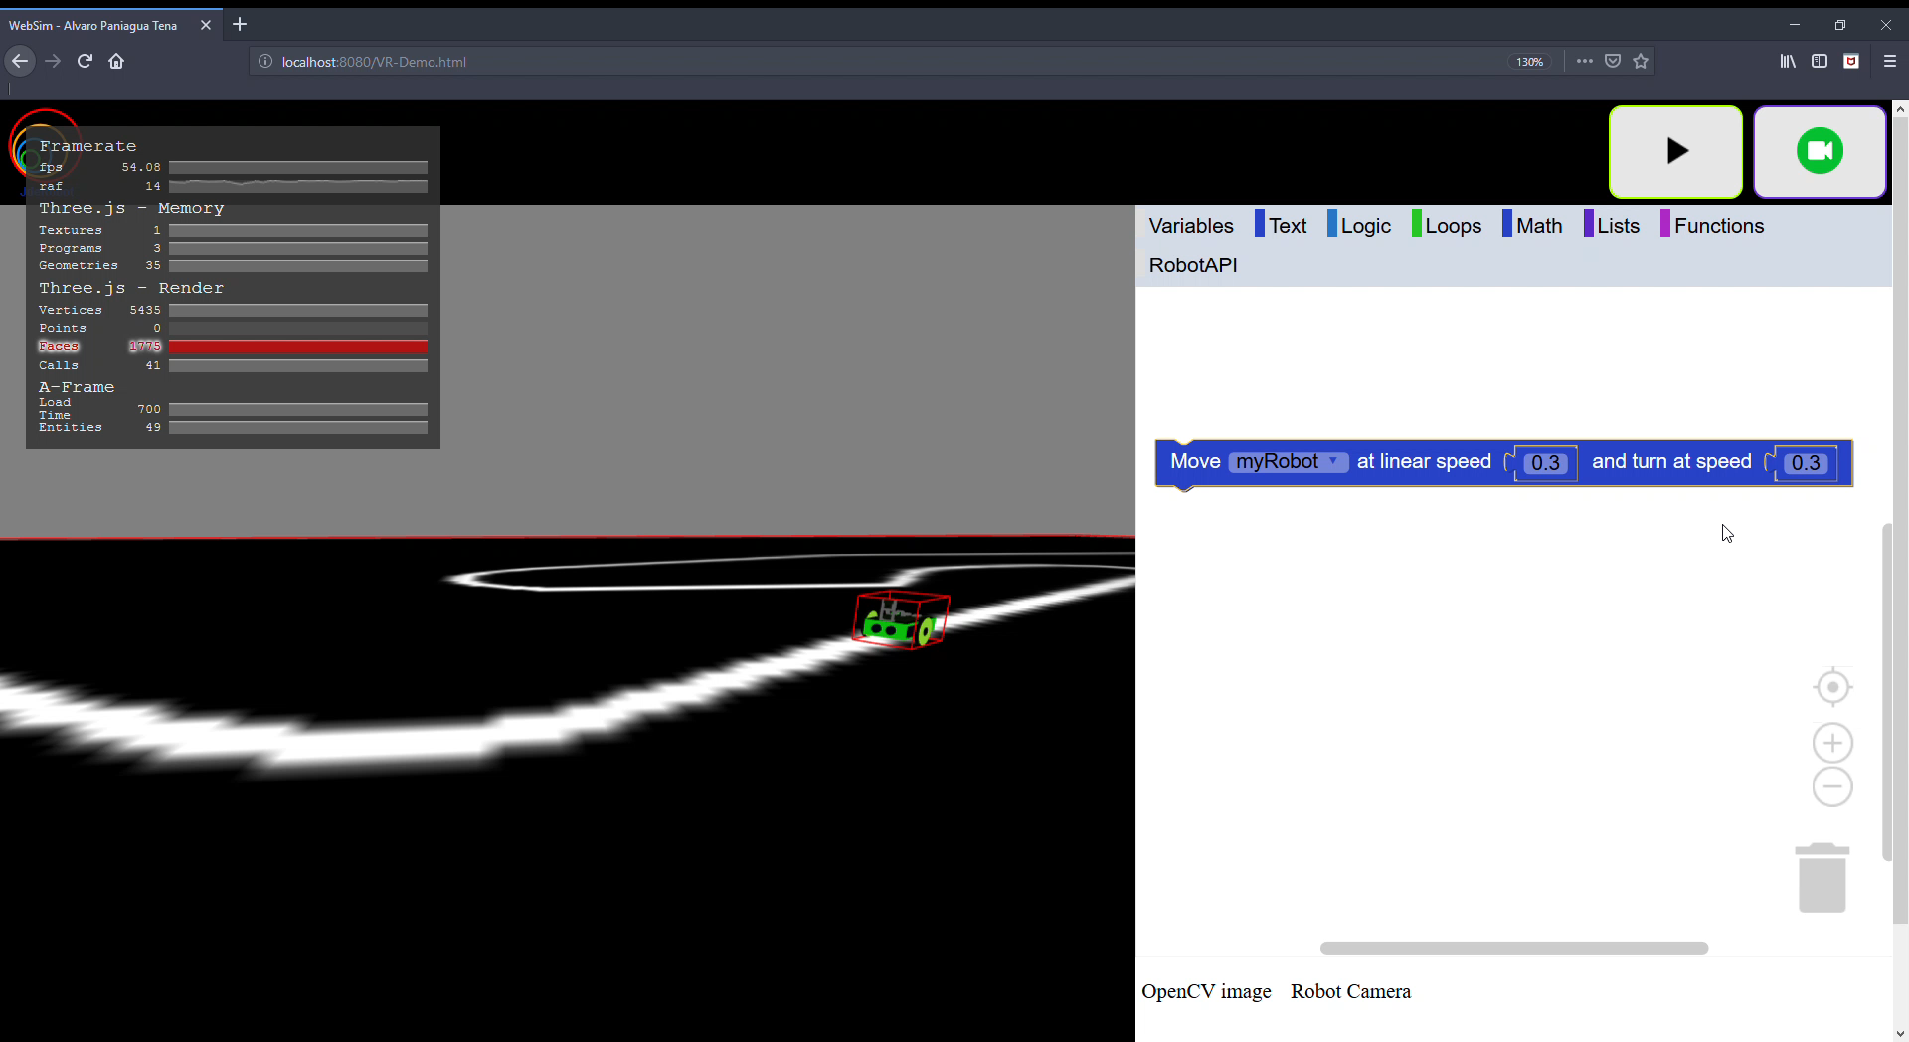
WEBSIM
  CONTROL DE LA SIMULACIÓN
Escuela Técnica Superior de Ingenieros de Telecomunicación

Slide 27
    WEBSIM
    CONEXIONES CON SOFTWARE EXTERNO
WebSim permite conexión con software externo para que éste haga uso del HAL API del robot simulado mediante una interfaz de intercambio de mensajes.
Esta funcionalidad se implementa aprovechando la orientación a eventos de JavaScript lo que permite que dado un suceso (evento) éste pueda ser recogido en otra parte de la aplicación y ejecutar cierta funcionalidad. Además permite enviar datos en el propio evento.
WebSim ofrece un método de entrada en la cual espera que un código se le envíe que posteriormente se encargará de ejecutar.
Esto permite la conexión con editores embebidos en la aplicación web o aplicaciones externas al navegador que hagan uso de Websockets para el intercambio de mensajes como ROS que hace uso de WebSim en un lado de la conexión y una aplicación en Python por ejemplo en el otro lado de la conexión.
Escuela Técnica Superior de Ingenieros de Telecomunicación

Slide 28
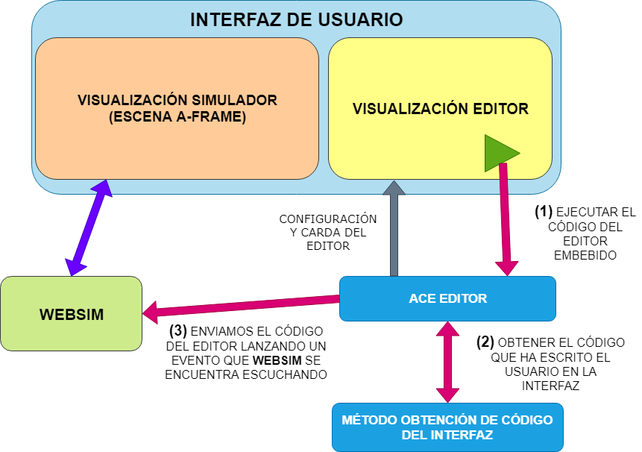
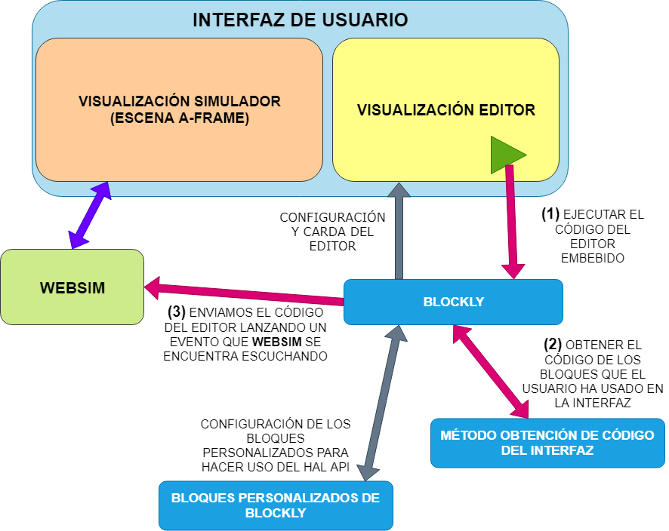
WEBSIM
  ROBOTICA EDUCATIVA CON WEBSIM
Se han creado dos aplicaciones web con el objetivo de que los usuarios aprendan los fundamentos de programación robótica haciendo uso de WebSim.
Las aplicaciones web hacen uso del mismo núcleo de WebSim, se diferencian únicamente en el lenguaje utilizado para programar la lógica del robot, en el primer caso tenemos JavaScript y en el segundo el lenguaje de bloques visuales de Blockly.
Escuela Técnica Superior de Ingenieros de Telecomunicación

Slide 29
    WEBSIM
    ROBÓTICA EDUCATIVA CON WEBSIM
Ambas aplicaciones web permiten validar el funcionamiento del simulador WebSim. Se han establecido tres ejercicios típicos en robótica educativa, que son:
  Sigue Líneas: Se trata de programar la lógica del robot haciendo uso de los sensores infrarrojos para que el robot sea capaz de seguir una línea en el suelo.
  Evitar Obstáculos: Haciendo uso de los sensores de distancia a obstáculos se programa la lógica necesaria para que el robot se mueva por una escena sin golpearse con los obstáculos.
  Sigue Objeto: Haciendo uso de los métodos de la cámara el usuario programará la lógica necesaria para que el robot sea capaz de seguir un objeto que identifique en la imagen de la cámara por su color.
Escuela Técnica Superior de Ingenieros de Telecomunicación

Slide 30
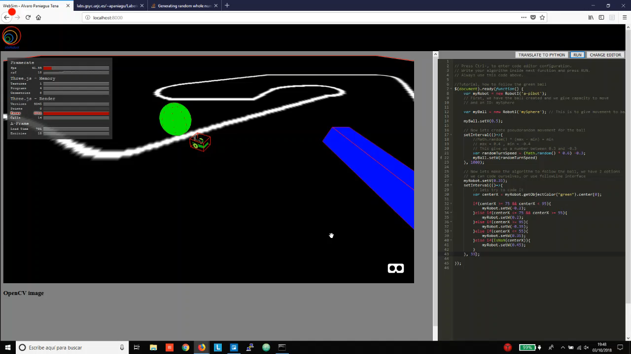
    WEBSIM
    ROBÓTICA EDUCATIVA CON WEBSIM
Escuela Técnica Superior de Ingenieros de Telecomunicación

Slide 31
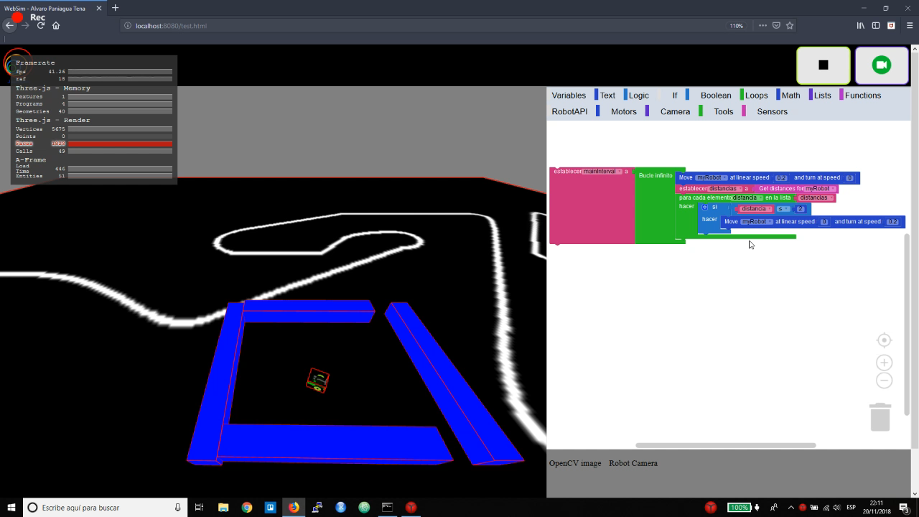
WEBSIM
  ROBOTICA EDUCATIVA CON WEBSIM
Escuela Técnica Superior de Ingenieros de Telecomunicación

Slide 32


    WEBSIM
    ROBÓTICA EDUCATIVA CON WEBSIM
Además, al utilizar el entorno A-Frame, el simulador WebSim ‘hereda’ otra serie de características como visualizaciones en Realidad Aumentada y Realidad Virtual.
Enlace demo Realidad Virtual
Enlace demo Realidad Virtual
Escuela Técnica Superior de Ingenieros de Telecomunicación

Slide 33
ENLACES RELACIONADOS
[1] Canal JdeRobot, todo el contenido WebSim.
https://www.youtube.com/watch?v=yKXP3UIAxtg&list=PLGlX46StCA-R93NxuFWlYk59l0CiJMhxZ
[2] WebSim en Kibotics (Scratch).
https://kibotics.org/websim/blockly/sigueLineas
[3] WebSim en Kibotics (JavaScript).
https://kibotics.org/websim/js/sigueLineas
Escuela Técnica Superior de Ingenieros de Telecomunicación

